Slide 1
Emoties en gevoelens
Stichting Me Mam
donderdag 2 november 2023 van 20.00 tot 21.30 uur

Slide 2
Programma
Welkomstwoord Mededelingen
Omschrijving Basisemoties | Functies Verschil tussen emoties en gevoelens Hoe ga je om met emoties?
PAUZE
In gesprek: Stelling & Vragen
Afronding & Afsluiting

Slide 3
Welkomstwoord & mededelingen
Alles wat tijdens deze bijeenkomst gezegd wordt, beschouwen we als vertrouwelijke informatie en wordt dus niet met anderen buiten deze bijeenkomst gedeeld.

Slide 4
Over Stichting Me Mam
Stichting Me Mam is in 2015 opgericht om zwangeren en pasbevallen moeders te ondersteunen die te maken hebben met psychische problematiek.
Het is een samenwerking tussen ervaringsdeskundigen en professionals en tevens gericht op zowel reguliere als complementaire zorg. Me Mam heeft als visie dat de keuze van de moeder centraal staat. Omdat niet alle moeders medische zorg nodig hebben, noemt Me Mam zich een ervaringscentrum in plaats van een patiëntenorganisatie.
In 2017 was Stichting Me Mam winnaar van de Libelle Ster Award.

Slide 5
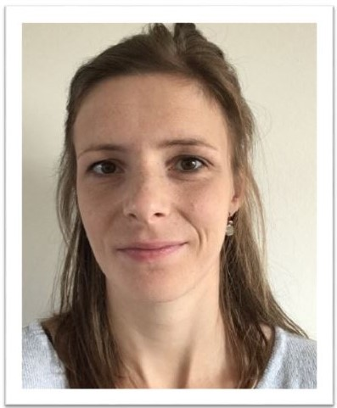
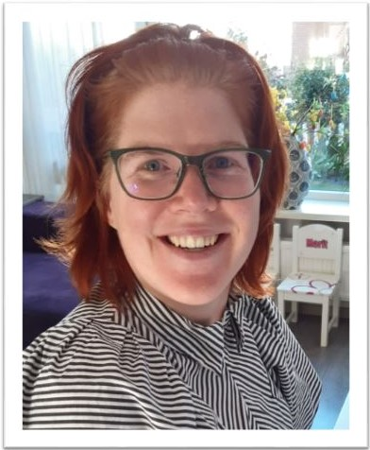
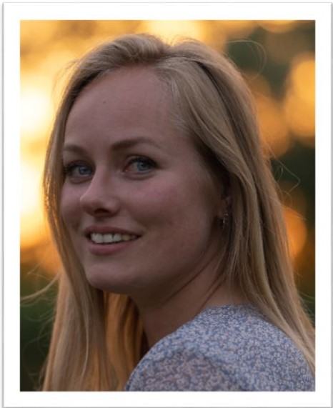
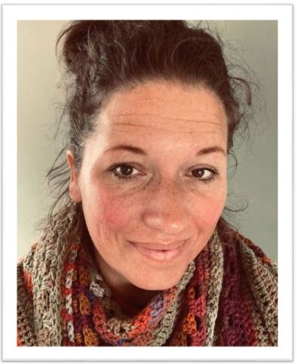
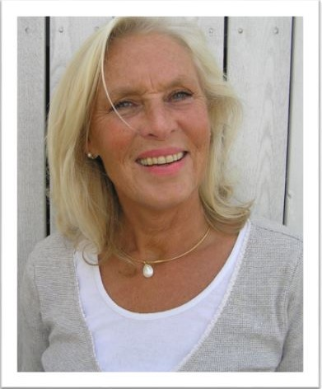
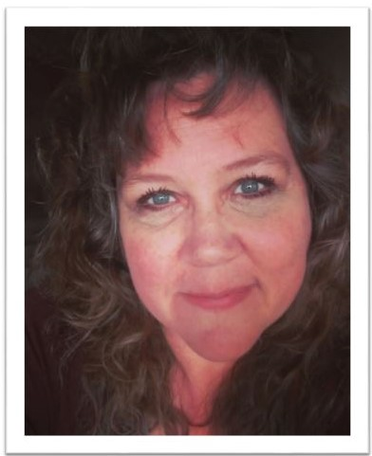
Ons team
Marieke
Linda
Mariëlle
Jenny
Mariëtte
Karin

Slide 6
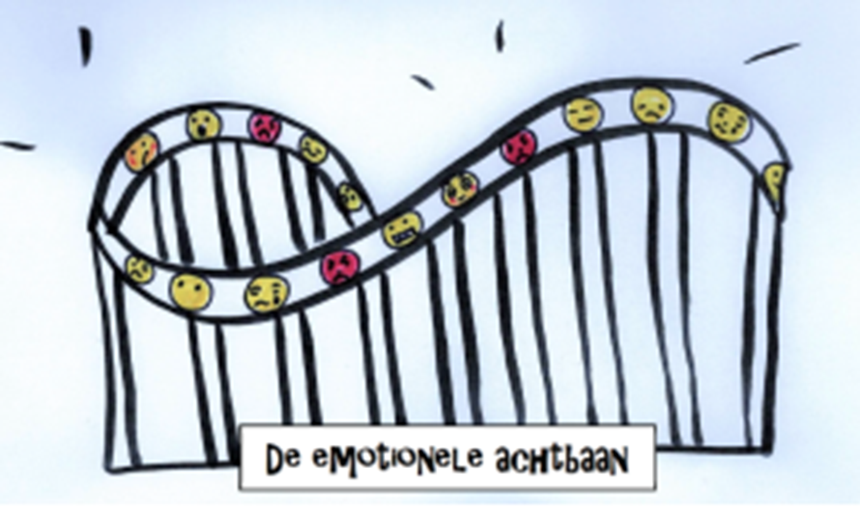
Emoties en gevoelens
Emoties en gevoelens spelen dagelijks een rol in je leven. Het is goed mogelijk dat je in één moment verschillende gevoelens en soms ook tegenstrijdige gevoelens ervaart.
Emoties en gevoelens zijn een natuurlijk onderdeel van jou als mens. Het zijn krachtige signalen die aangeven hoe het op dit moment met je is of wat je nodig hebt.

Slide 7
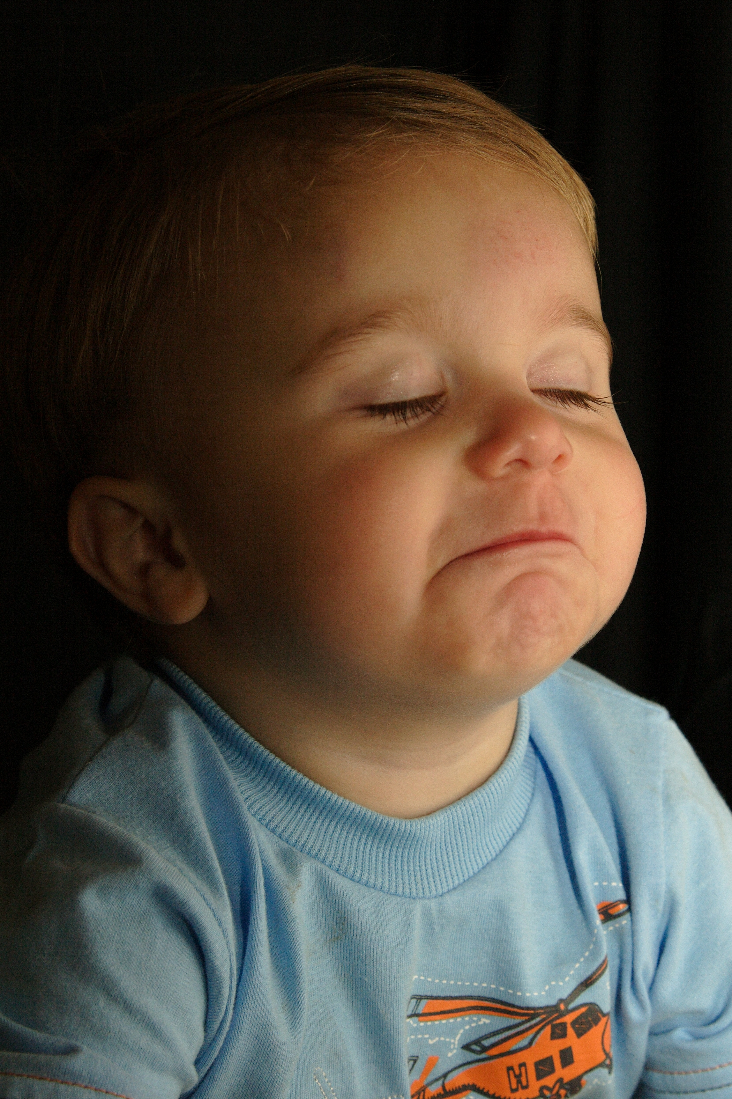
Basisemoties
De vier b’s:
1. Blij 2. Bedroefd 3. Bang 4. Boos

Slide 8
Functie van emoties
Als je geen woede zou voelen,
hoe zou je jezelf dan beschermen?
Stel dat je nooit verdrietig zou zijn,
zou je dan weten hoe je met verlies moet omgaan?
Hoe zou je kunnen weten dat je in gevaar bent,
als angst niet zou bestaan?
Zou je in staat zijn te weten wat jou gelukkig maakt,
als vreugde je dit niet zou laten ervaren?

Slide 9
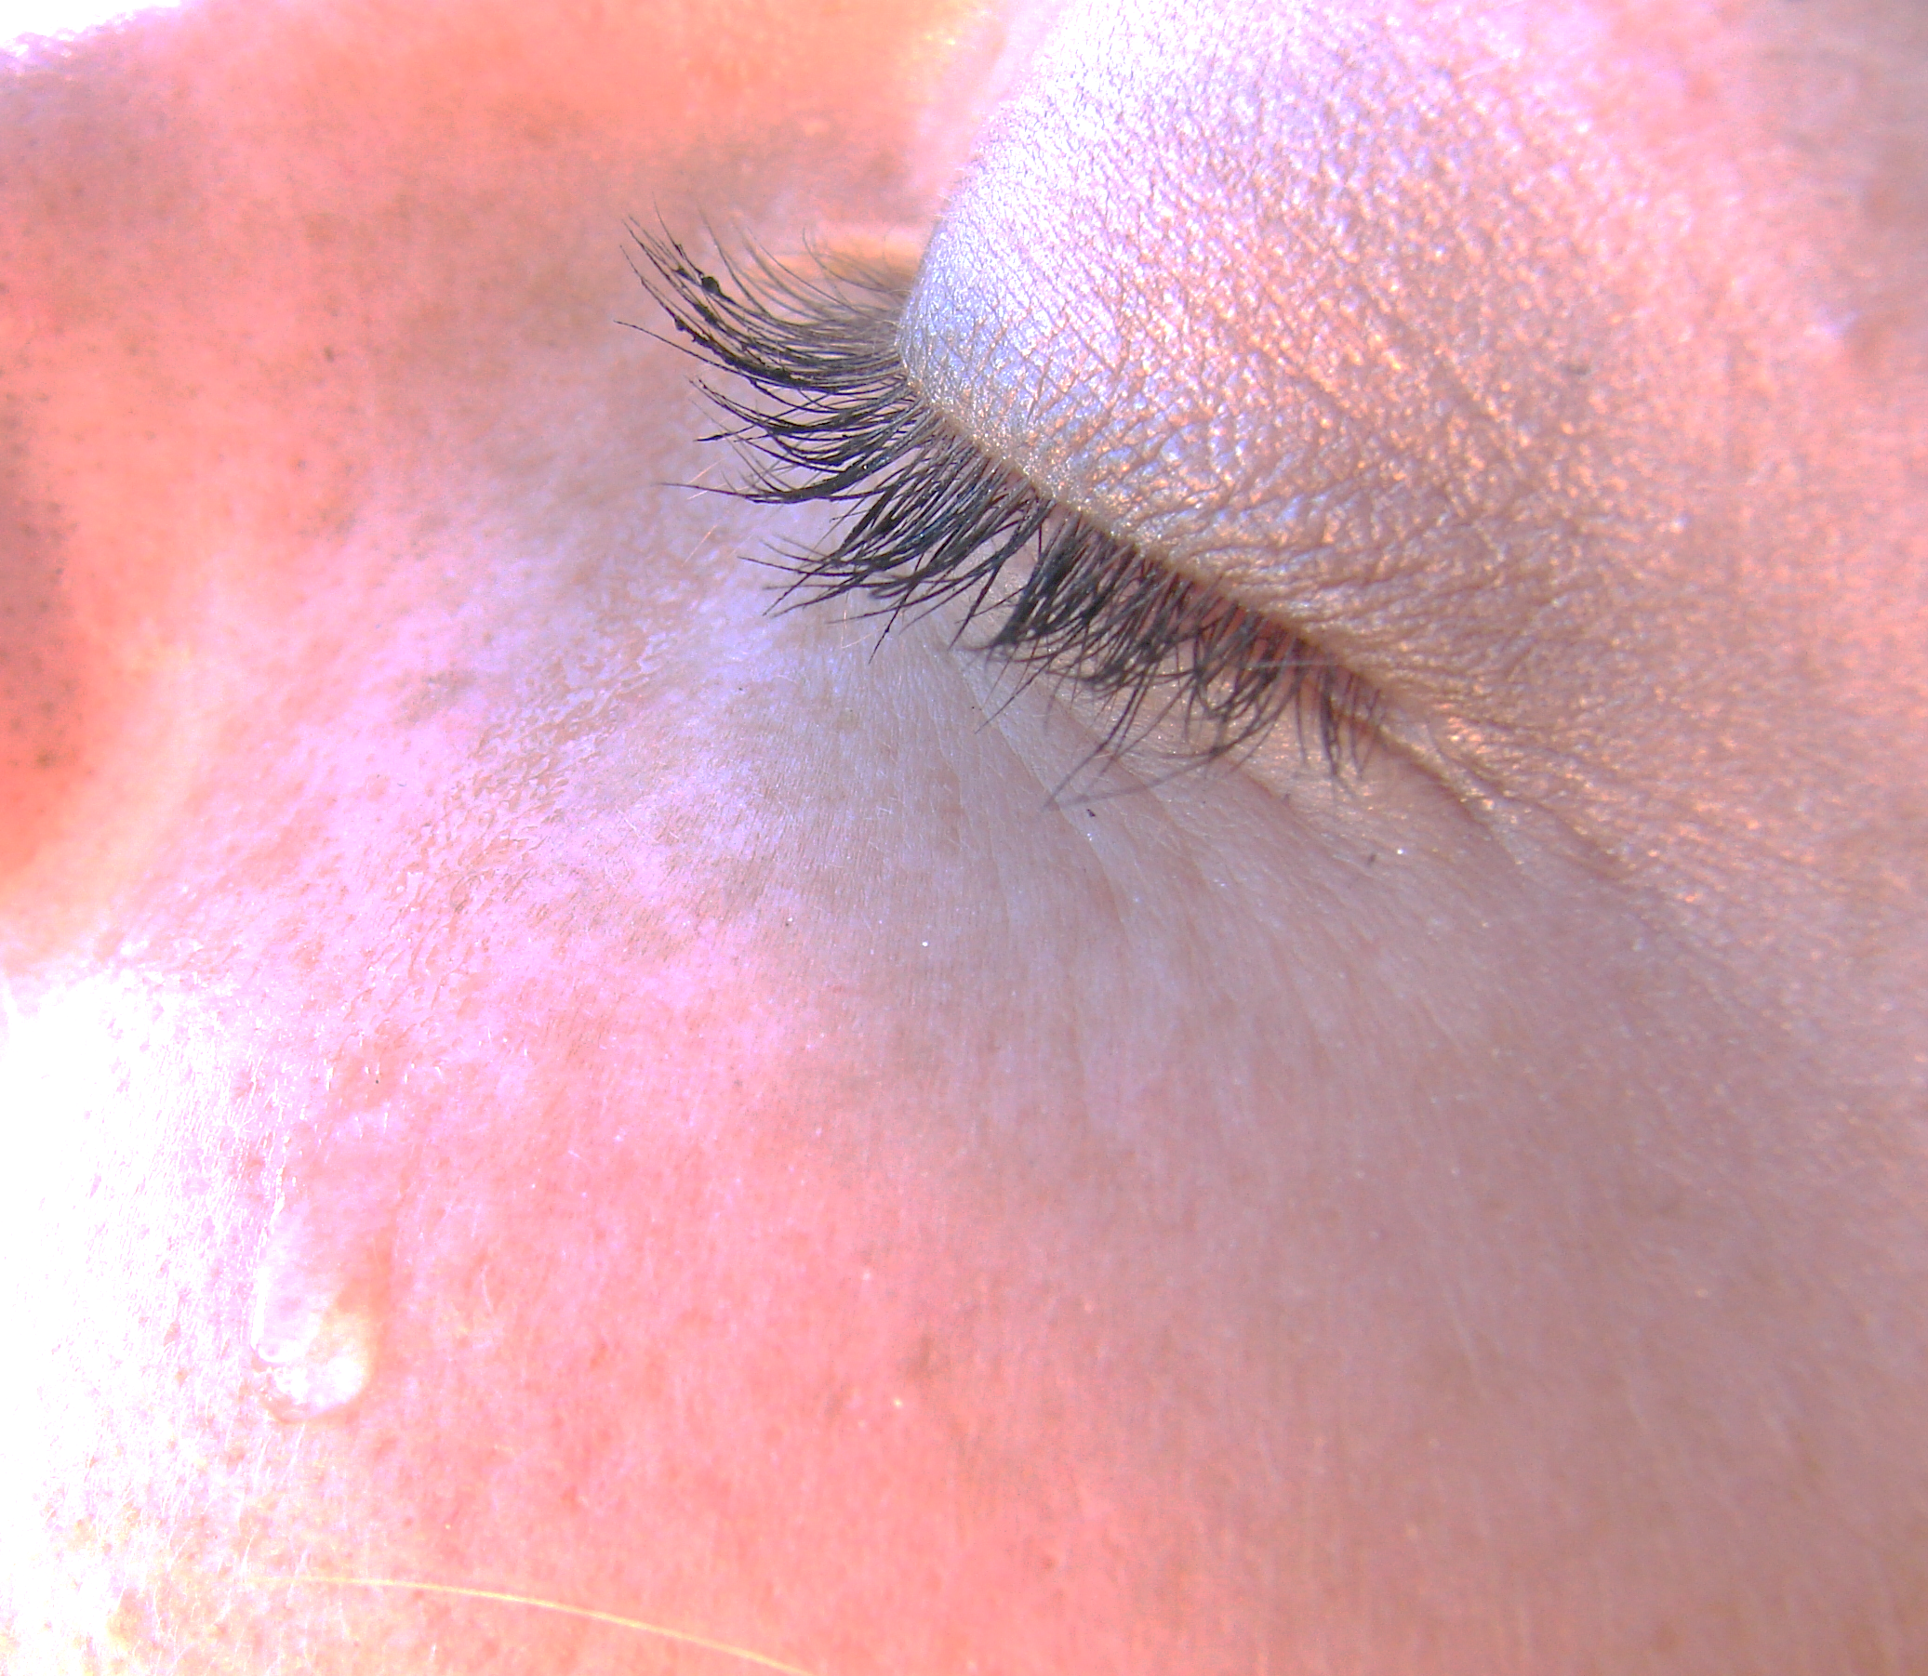
Verschil tussen emoties en gevoelens
Emoties:
Nodigen uit om zorg te dragen voor je behoeften;
Krachtiger dan gevoelens;
Komen sneller op en zakken ook sneller weer af.
Gevoelens:
Nodigen uit om zorg te dragen voor je verlangens;
Verfijnder dan emoties;
Komen minder snel op, blijven langer aanwezig en zakken geleidelijk af.

Slide 10
Hoe ga je om met emoties?
1. Herken je deze bij jezelf?
2. Kun je deze emoties toelaten of druk je het weg?
3. Kun je bij jezelf nagaan waar het vandaan komt?
4. Heb je de behoefte en de vrijheid om er met anderen over te praten?

Slide 11
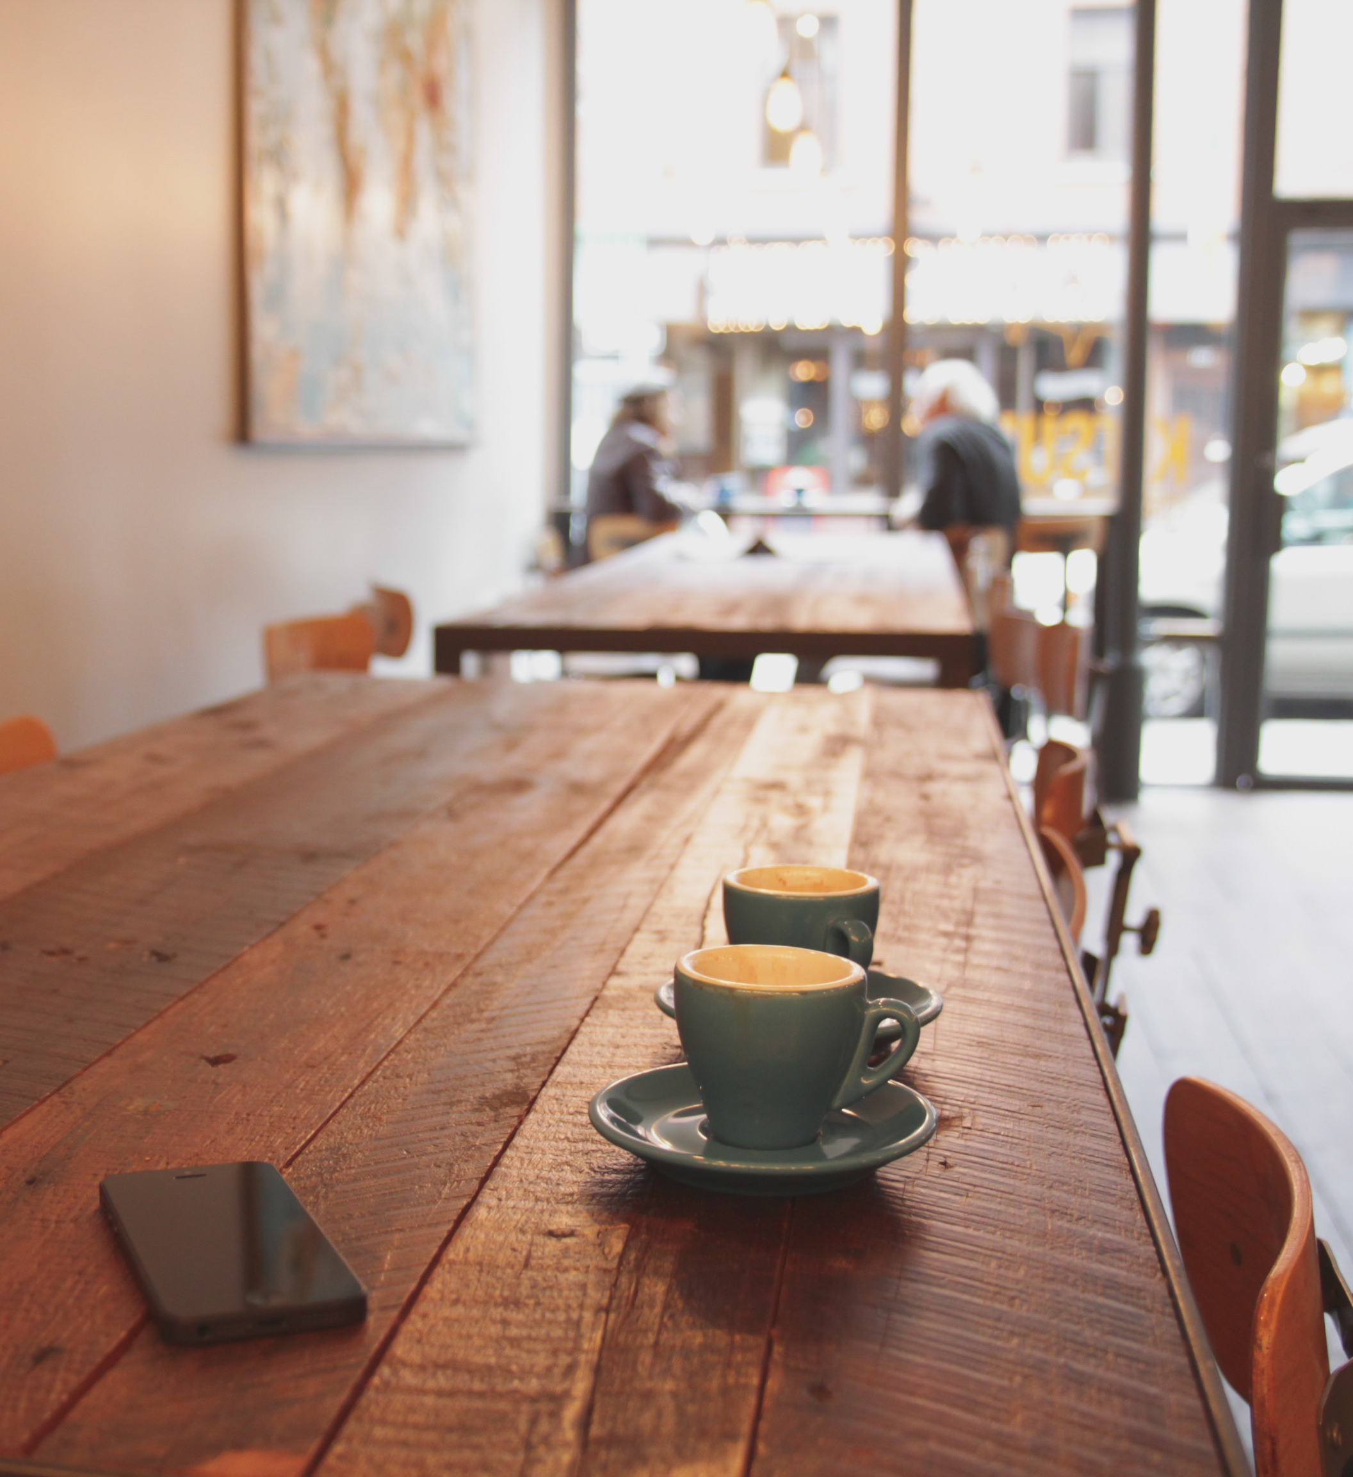
Pauze

Slide 12
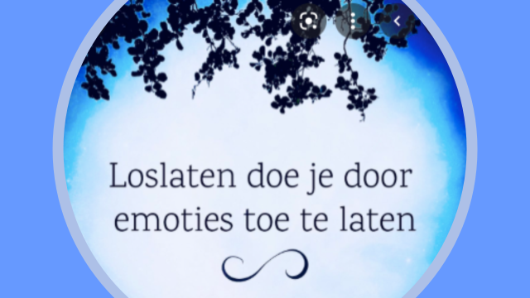
Wat vind jij van deze tegeltjeswijsheid?

Slide 13
Stilstaan bij emoties
Welke emoties heb jij ervaren in alles wat je overkomen is
rondom de zwangerschap en geboorte van je kindje?
Beschrijf dit aan de hand van de vier b’s: blij, bedroefd, bang en boos.

Slide 14
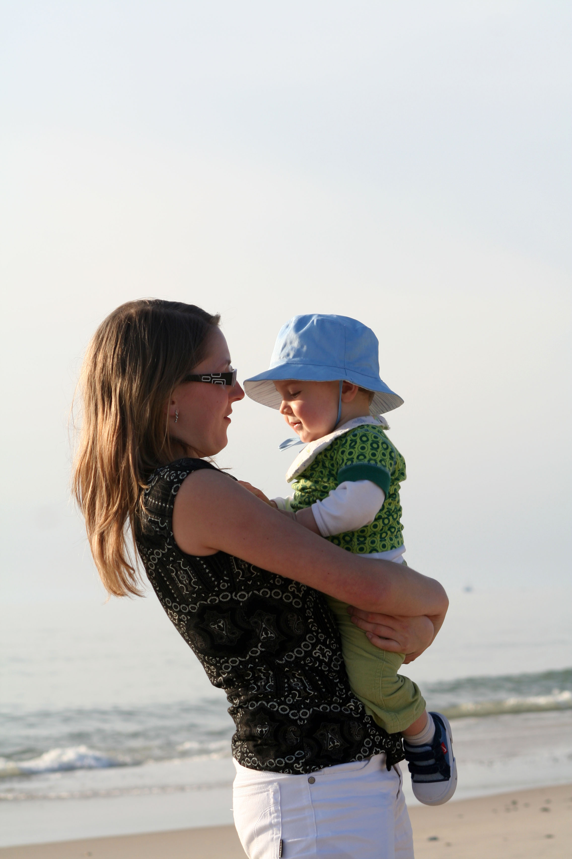
Stilstaan bij gevoelens
Welke gevoelens had je naar je kindje toe?
Zijn jouw gevoelens binnen je relatie aan de orde gekomen? Met welk gevoel kijk je op die periode terug? Hoe voelt nu het moederschap voor jou?

Slide 15
Afronding
Welk inzicht neem je mee naar huis?

Slide 16
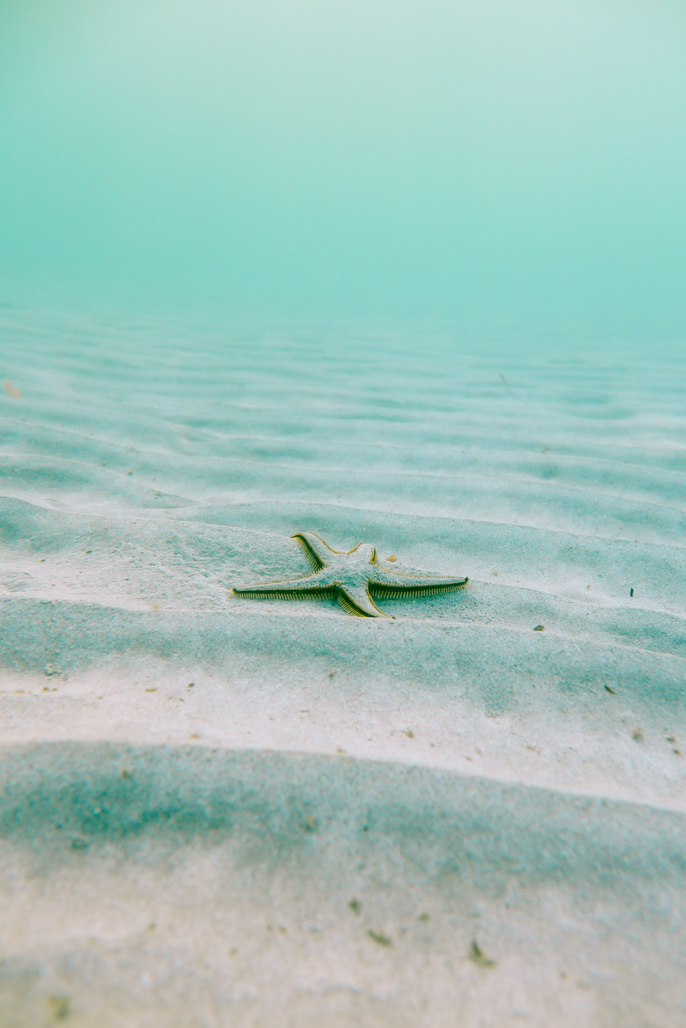
Afsluiting
Heb je nog vragen of opmerkingen? Ben je oké?
www.memam.nl
Deze presentatie is mede mogelijk gemaakt door PATH

